Slide 1
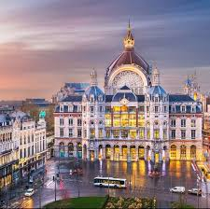
antwerpen pp elize en tijl

Slide 2
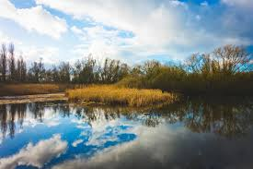
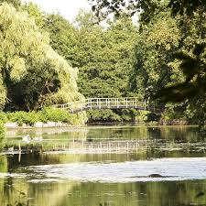
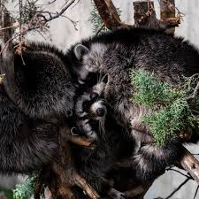
In Antwerpen is er een supermooi natuurgebied. Wij raden jullie aan om daar eens te gaan wandelen en fietsen. Trouwens, er is ook een vleesetende plant. Maar geen schrik, hij eet alleen maar insecten.

Slide 3
provincie
Antwerpen heeft ook een andere stad en die heet Lier . Er is een toren met 4 verschillende klokken en het rare is dat ze allemaal een ander tijdstip hebben.

Slide 4
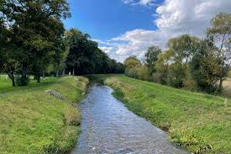
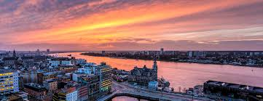
Belangrijke rivieren
Er zijn 3 belangrijke rivieren zoals de Schelde en de Rupel en de Grote Nete. Dus als ik jou was, zou ik er geen afval in gooien.

Slide 5
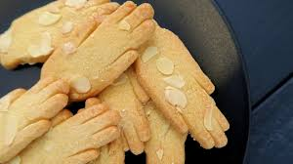
lekkernijen
We hebben 2 lekkernijen in onze stad Antwerpen zoals de Antwerpse handjes en het Geelse hartje. Vind je ze lekker ?

Slide 6
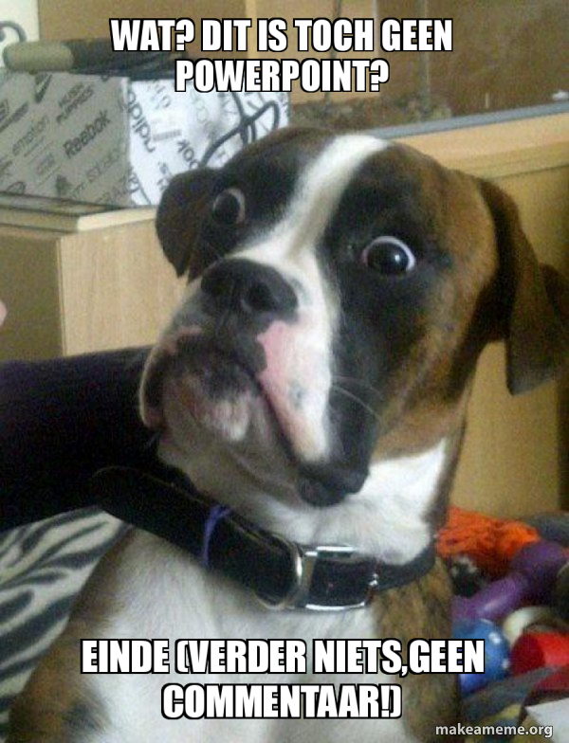
einde

